Slide 1
“JESÚS, TU PESEBRE QUIERO SER”

Slide 2
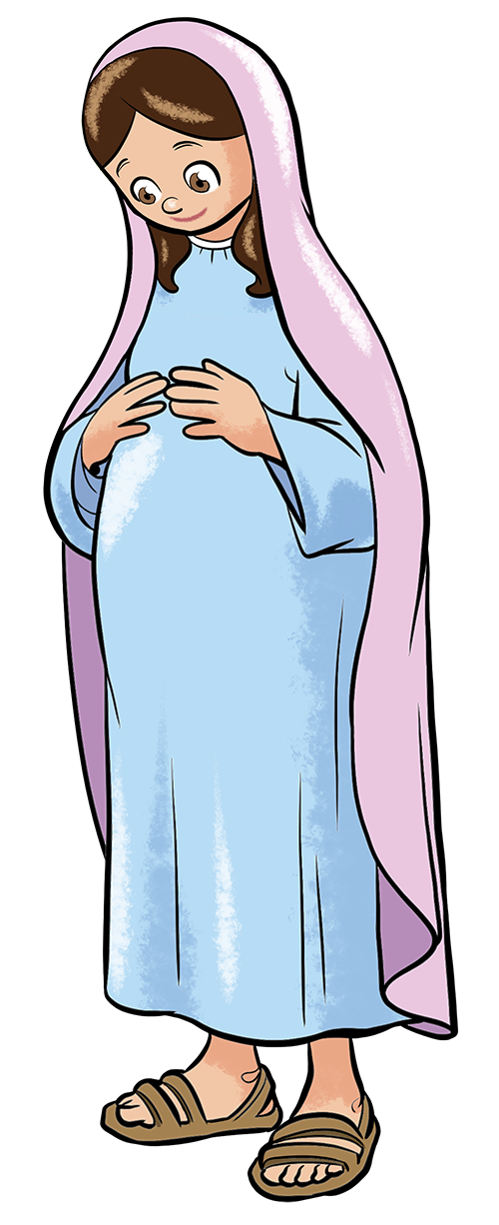
Acompañemos a la Virgen María en la dulce espera de su Hijo y Salvador, Jesús, y preparémonos, junto con ella, para recibirlo en Navidad con un corazón lleno de Amor.

Slide 3
Mientras escuchas la música dirigida a María, contempla su imagen. Imagina que estás junto a ella en ese momento de la espera del Niño Jesús. Mírala, y déjate contemplar también por ella.
Platica con ella con la confianza de que te escucha y te mira con ternura maternal.
Puedes preguntarle, María,
¿qué sientes al saber que esperas al Hijo de Dios?
¿qué le dices a tu niño?...
¿cómo está tu corazón en este momento?...
¿sientes algún temor?...¿cómo lo superas?...
¿qué te ilusiona?...¿te sientes feliz?...

Slide 4
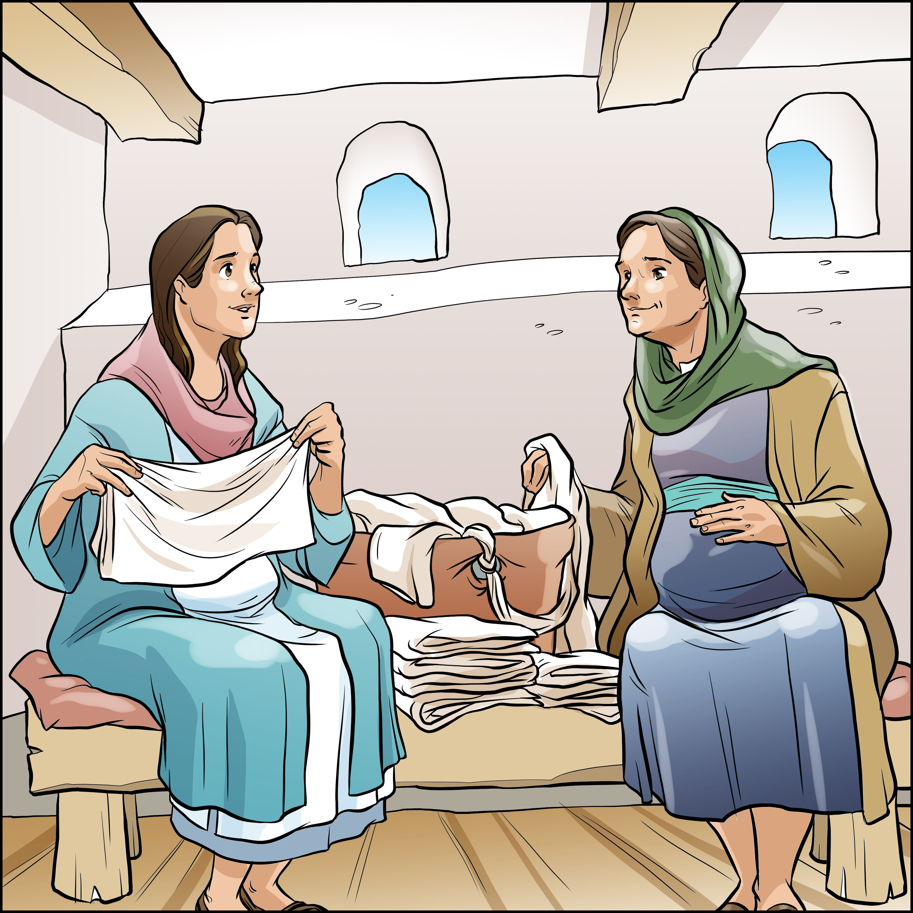
Toma tu hoja con la imagen de la Virgen María y escribe lo que tú le quieres platicar a ella; ábrele tu corazón…
¿qué le quieres compartir?
Platícale lo que sientes, lo que te ilusiona, lo que le agradeces, lo que te preocupa, lo que esperas, lo que quisieras mejorar.
Tómate tu tiempo.

Slide 5
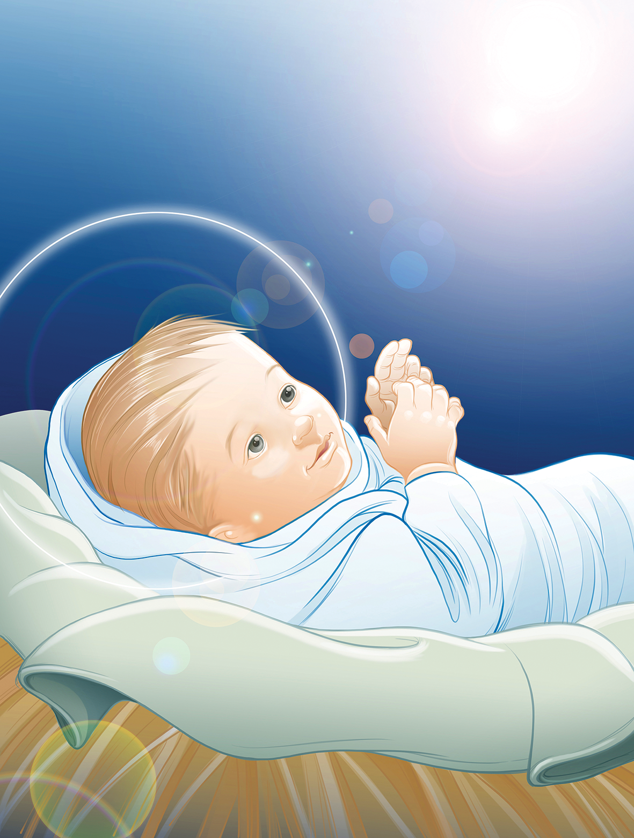
Ahora contempla la imagen del Niño Jesús, y piensa…
¿Cómo te sientes al saber que ese Niño te ama con Amor eterno?
¿En qué aspectos de tu vida reconoces su Amor?
¿Cómo vives tú la espera del Niño Jesús?
¿Cómo quieres que tu familia viva este momento de espera?

Slide 6
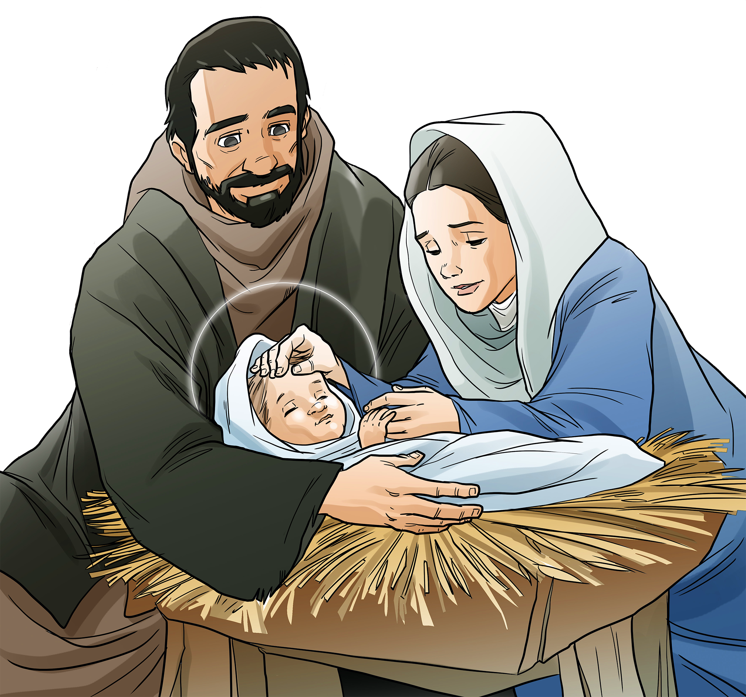
¿Cómo puedes mostrar el gran amor de Jesús a tu familia y a quienes te rodean?
¿Qué le quieres agradecer y pedir a Jesús al recibirlo en Navidad?
Escribe tus reflexiones en tu hoja con la imagen del Niño Jesús…

Slide 7
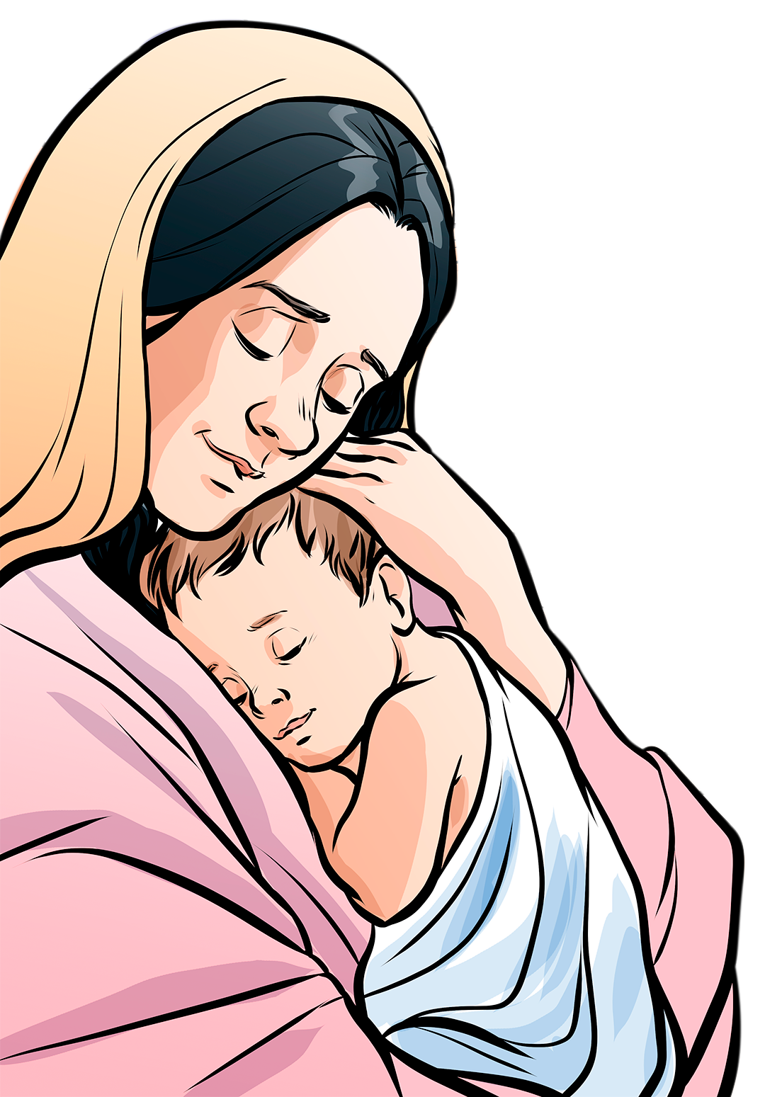
Recibe un momento la figura del Niño Jesús en tus brazos, contémplalo con la mirada de María; imagina cómo ella lo arropó en el pesebre…¿tú cómo quieres ser ese pesebre para el Niño Jesús?, ¿qué le quieres ofrecer?
​Comparte la figura del Niño Jesús a la guía que está a tu lado mientras escuchas y meditas la canción de fondo. ​
​
Dobla tus hojas con tus reflexiones y llévalas a los pies de la Virgen María. Después puedes llevarlas contigo y colocarlas junto al pesebre en tu casa.
¡Continúa creciendo en el amor a Dios y a quienes te rodean estos días cercanos a Navidad para que tu corazón sea un cálido pesebre para Cristo Jesús!

